Slide 1

АО «РЖД Логистика»

Slide 2
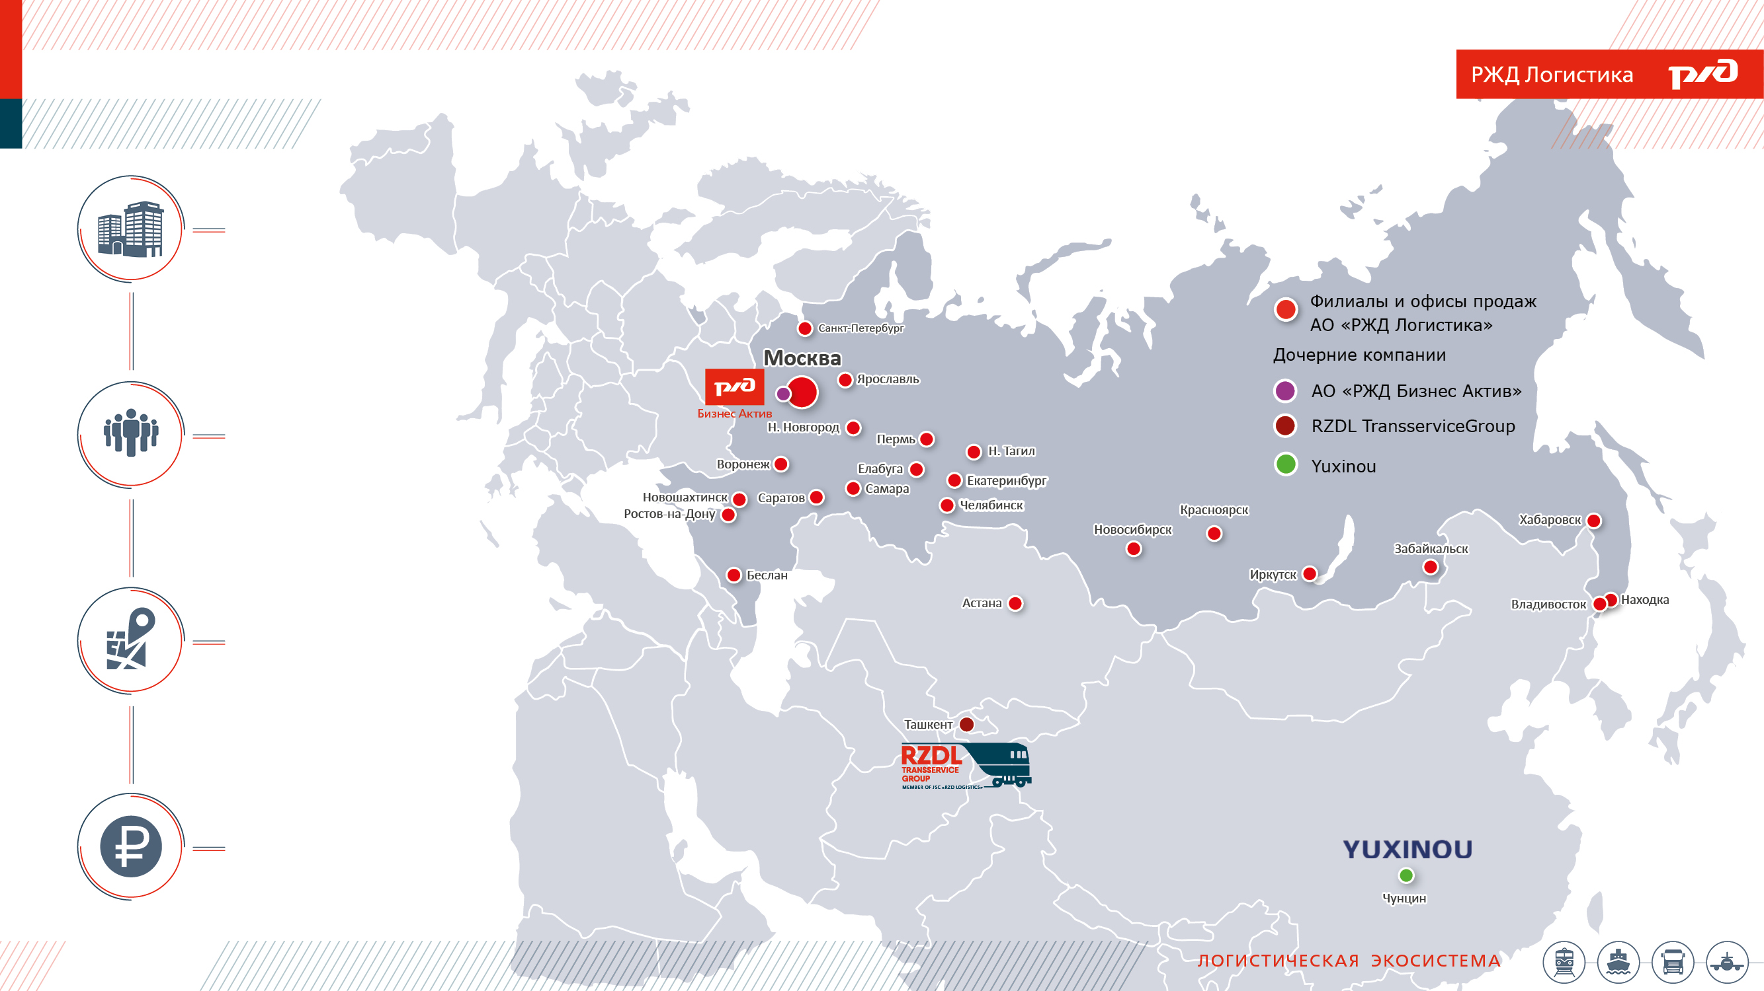
ЛОГИСТИЧЕСКАЯ ЭКОСИСТЕМА
«РЖД ЛОГИСТИКА» — ХАРАКТЕРИСТИКА КОМПАНИИ
12 ФИЛИАЛОВ,
для всех видов бизнеса
а также обособленные подразделения, дочерние общества и совместные предприятия
в России и за рубежом
3 700
клиентов
и партнеров
36,4
млн тонн
обработанных грузов за 2022 год
40,8
млрд рублей
выручка
за 2022 год
2

Slide 3
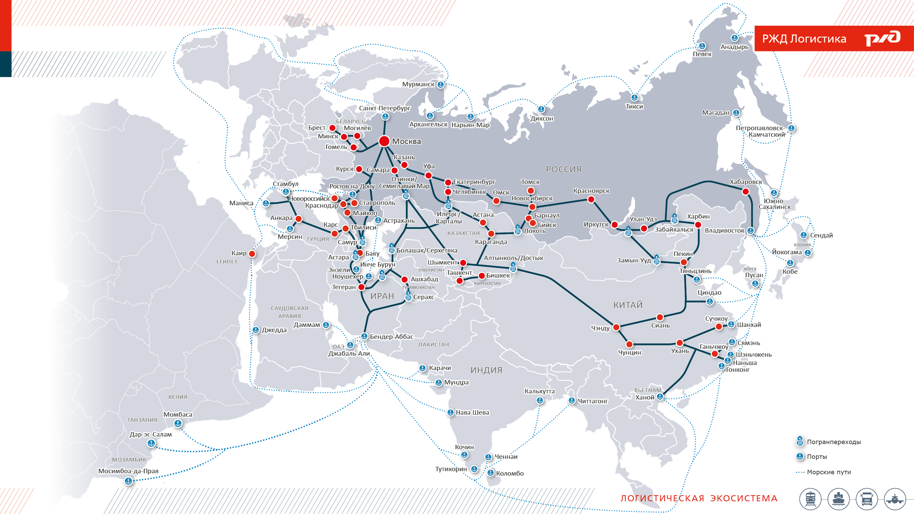
МАРШРУТЫ АО «РЖД ЛОГИСТИКА»
3

Slide 4
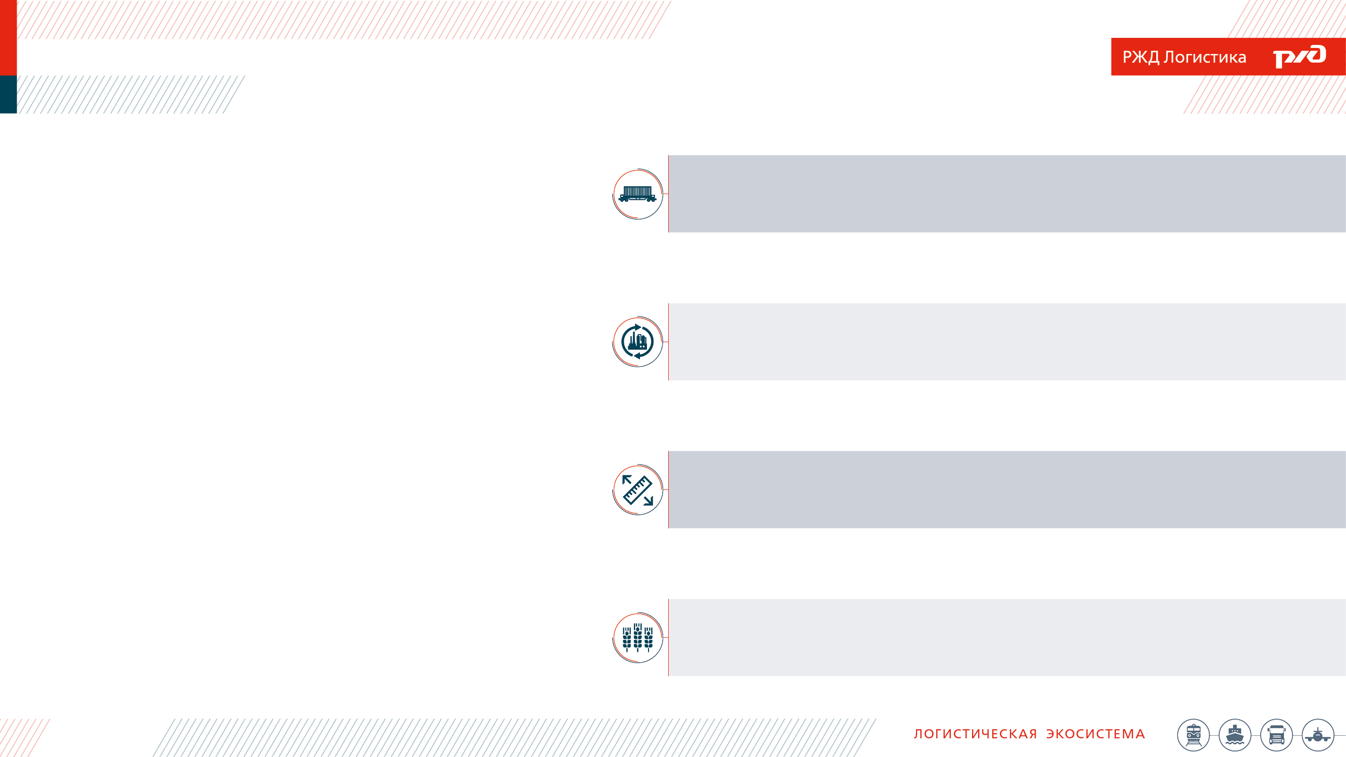
«РЖД ЛОГИСТИКА» — ХАРАКТЕРИСТИКА КОМПАНИИ
Мультимодальный сервис организация доставки грузов в контейнерах железнодорожным транспортом и в мультимодальном сообщении
Более 50 постоянных пунктов доставки в России, Китае и других странах, логистическое обслуживание международной торговли на всем евразийском пространстве (страны СНГ, Китай, Вьетнам, Иран, Индия,страны ЕС).
Управление цепями поставок комплексные логистические услуги для промышленных предприятий, включая организацию внутризаводской логистики и доставки грузов на
первой и последней милях
АО «РЖД Логистика» является ведущей сетевой компанией, работающей
в данном сегменте рынка. Портфель постоянных клиентов — более 100 компаний. Уникальный опыт в управлении логистикой крупнейших металлургических холдингов страны.
Проектная логистика весь комплекс транспортно-экспедиционных услуг по перевозке и доставке проектных грузов, в вагонах-транспортерах и других
различных типах подвижного состава
Наличие парка вагонов-транспортеров в оперировании, свое проектное бюро по разработке схем и чертежей размещения и крепления грузов, осуществление погрузки и такелажных работ, организация
«первой» и «последней» мили, десятки перевезенных проектных грузов в 2022 году.
Агрологистика специализированный сервис по международным перевозкам продукции агропромышленного комплекса
Полный цикл услуг международной перевозки при экспорте российской продукции АПК и иной промышленной продукции на целевые рынки по организованным ускоренным контейнерным железнодорожным маршрутам. Совместно с «Российским экспортным центром» запущен цифровой сервис
«Агроэкспресс» на платформе «Мой экспорт».
4

Slide 5
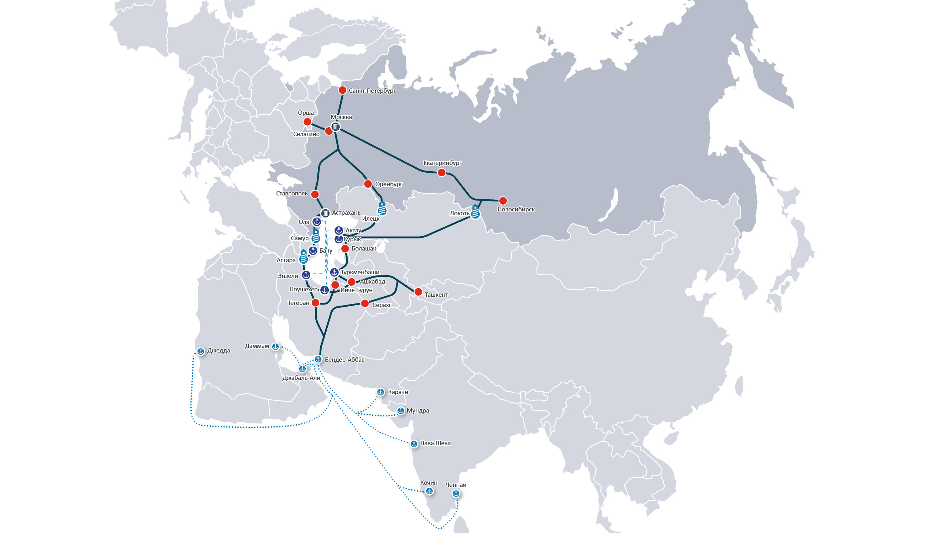

МУЛЬТИМОДАЛЬНЫЙ СЕРВИС. МТК «СЕВЕР-ЮГ»
ЭКСПОРТ
Бумага
Пиломатериалы
Химические вещества
Строительные материалы
Мебель
Продукты питания
ИМПОРТ
Строительные материалы
Товары народного потребления
Изделия из пластмассы
Прокат черных металлов
Продукты питания
Картон
Оборудование и его части
Искусственные и синтетические волокна
Химические вещества
ИТОГИ 2022 г.
Всего в 2022 году отправлено 482 ДФЭ
По восточной ветке 212 ДФЭ
По западной ветке 270 ДФЭ
Рост в 7,5 раз к 2021 г.
9 МЕСЯЦЕВ 2023 г.
Контейнерные перевозки выросли в 2 раза (к 9 мес. 2022 года)
РАЗВИТИЕ ВОСТОЧНОЙ ВЕТКИ МТК «СЕВЕР-ЮГ»
С августа 2022 г. себестоимость сервиса сократилась на 38%
С момента старта проекта развития МТК «Север-Юг» по восточной ветке в экспортном направлении перевезено 18 поездов, из них 14 в 2023 г.
(в т.ч. 1 в импорте).
С апреля 2023 г. сервис выведен на регулярную основу – 2 поезда в месяц
(из Москвы и Челябинска).
Задача – c декабря 2023 г. 4 поезда в месяц
ВОЗМОЖНОСТИ
Западная ветка: перевозка одиночных контейнеров
в экспортно-импортном сообщении
Восточная ветка: отправка в поездных объемах
Notes:
1. Проводятся мероприятия по расширению географии, в частности, помимо Московского региона, регулярные отправки контейнерных поездов осуществляются из Челябинского региона, активизировано взаимодействие филиалов АО «РЖД Логистика» и региональных железных дорог с представителями государственных органов власти;
2. Совместно с Министерством промышленности и торговли РФ прорабатывается вопрос адресного субсидирования экспортеров по МТК «Север-Юг»;
3. В адрес Агентства «Туркмендемирёллары» стороны направлено письмо с предложением рассмотреть возможность снижения общих транспортных расходов по территории Туркменистана (включая стоимость прочих услуг) при перевозке груженого 40-футового контейнера из России до 500 долл. США за 40-футовый контейнер и порожнего вагона из-под выгрузки контейнера до 350 долл. США вагон. (ИСХ-17809 от 19.07.2023). Аналогичное обращение в настоящий момент готовится от Министра транспорта РФ Савельева В.Г. в адрес Генерального директора Агентства транспорта и коммуникаций Туркменистана.
4. В целях улучшения ценовых и временных условий перевозки по территории Ирана. Направлено письмо от первого заместителя генерального директора ОАО «РЖД» Павлова С.А. на имя статс-секретаря – заместителя Министра транспорта Российской Федерации Зверева Д.С. с просьбой оказать содействие обращения в адрес Министра дорог и городского развития Исламской Республики Иран Базрпаша М. и согласовании с Иранской стороной снижения ставки с текущей 1800 долл. США за 40-футовый контейнер (письмо от 28.07.2023 №ИСХ-18620).
В продолжение данного обращения направлено письмо от статс-секретаря - заместителя Министра транспорта Российской Федерации Зверева Д.С. в адрес заместителя Министра дорог и градостроительства Исламской Республики Иран Е.П. Шахрияна Афандизаде.
Для усиления данной позиции организуется отправки идентичных обращений от профильных государственных органов Казахстана и Туркменистана, о чем достигнута договоренность с АО «KTZ Express» и ОАО «Транспортно-логистический центр Туркменистана».
5. Прорабатываются условия создания СП в формате единого логистического оператора.

Slide 6
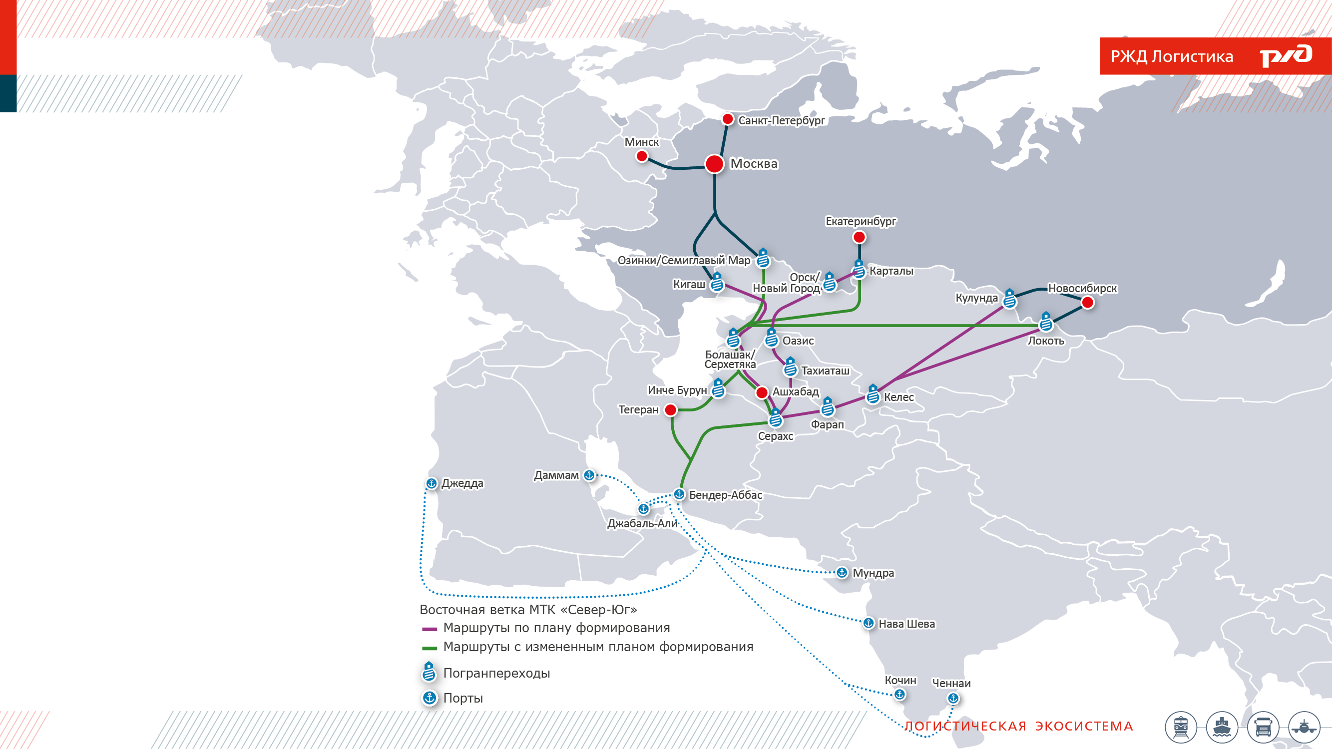


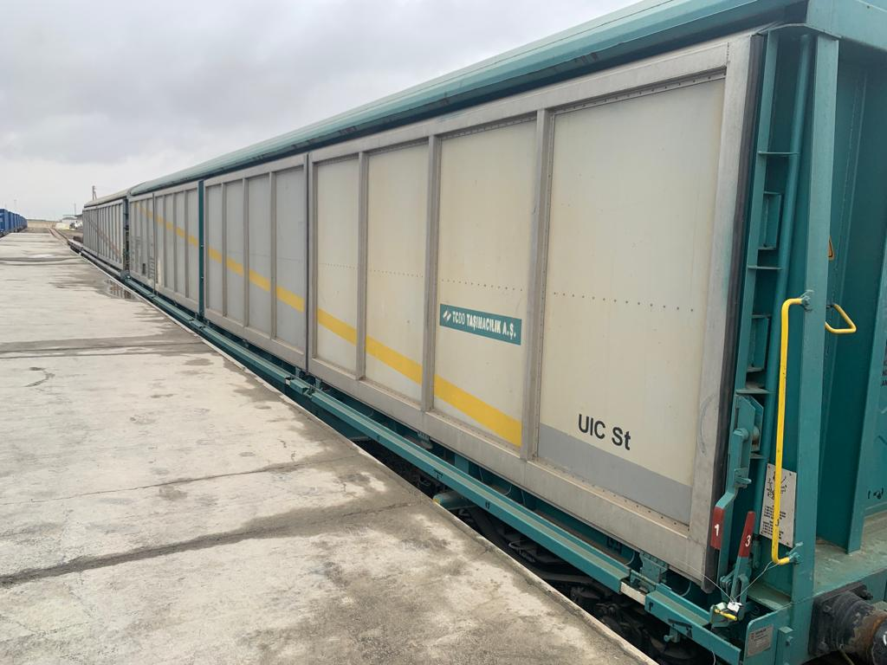
ВОСТОЧНЫЙ МАРШРУТ
Пропускная способность:
1-1,5 млн тонн
Срок доставки
35
дней
Объем перевозок:
2021/2022
практически абсолютный рост
Груз по всему маршруту следует без перетарок
Сильные стороны:
Две железнодорожные станции на погранпереходах между Туркменистаном и Ираном (Сарахс и Инче Бурун) могут обеспечить перегрузку до 1,5 млн т в год;
Больший географический охват потенциальной грузовой базы
(не только центральные регионы России,
но и Урал, Сибирь);
Сформированный сервис (осуществляются регулярные отправки контейнерных поездов);
Меньший срок перевозки в сравнении
с западной веткой;
Применение специальных тарифов.

Slide 7
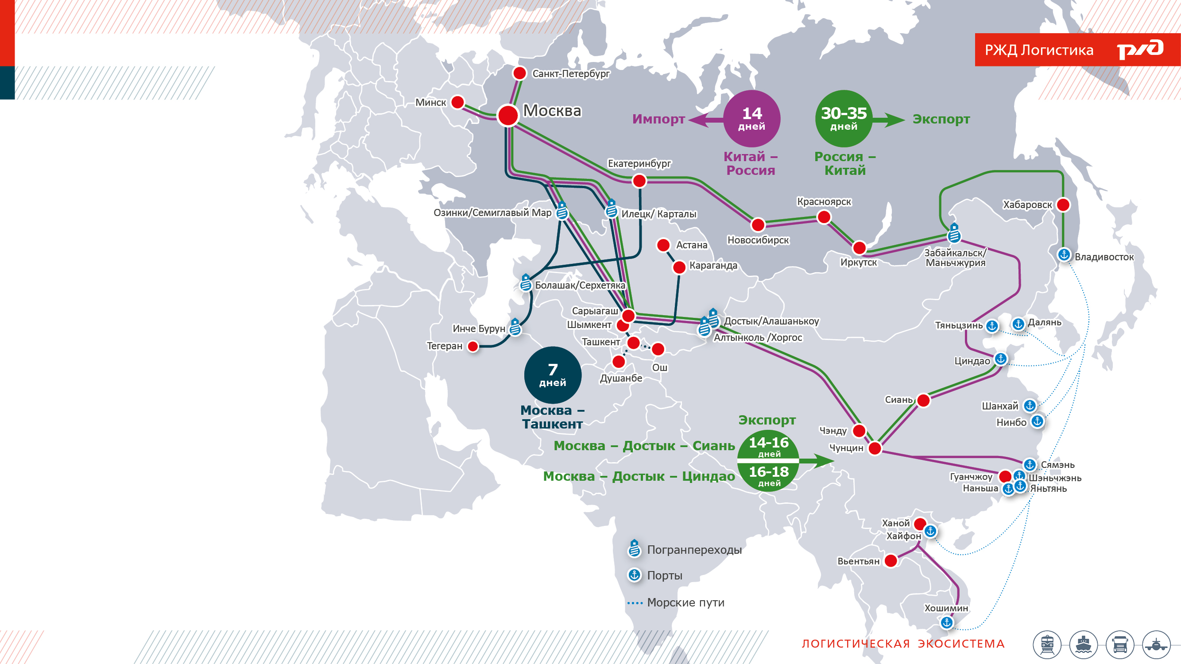

ЕВРАЗИЙСКИЙ АГРОЭКСПРЕСС
ПРЕИМУЩЕСТВА НАШЕГО СЕРВИСА:
«РЖД Логистика» — оператор сервиса
Отправка от 1-го контейнера
Собственный парк новых (2021 года) автономных рефрижераторных контейнеров для ж/д перевозки
Перевозка в рефрижераторном контейнере от двери до двери
Возможность поддержания температурного режима на всем пути следования
Круглосуточная диспетчеризация
7

Slide 8
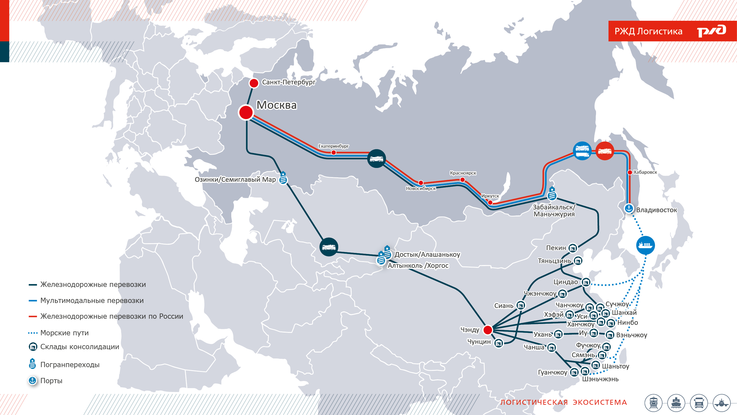
ПЕРЕВОЗКИ МСП: КАРТА МАРШРУТОВ
ПЕРЕВОЗКА СБОРНЫХ ГРУЗОВ ДЛЯМСП РОССИЯ - КИТАЙ
Первый поезд был отправлен 7 августа 2023 г.
Полный комплекс услуг по консолидации грузов из регионов СЗО, ЦФО и ПФО.
Привлечением грузовой базы и предоставлением подвижного состава занимается АО «РЖД Бизнес Актив».
Привлекательные фиксированные ставки на отправку сборных грузов для МСП.

Slide 9

УПРАВЛЕНИЕ ЦЕПЯМИ ПОСТАВОК
Комплексные логистические решения для промышленных предприятий, включая:
Организацию внутризаводской логистики (обслуживание транспортной инфраструктуры, предоставление услуг локомотивной тяги, погрузочно-разгрузочные работы)
Управление товаропотоками предприятий (завоз сырья, доставка готовой продукции)
Совершенствование логистических технологий (моделирование, логистический консалтинг)
ПРЕИМУЩЕСТВА
АО «РЖД Логистика» является ведущей сетевой компанией, работающей в сегменте логистического аутсорсинга промпредприятий
Высвобождение ресурсов клиента и концентрация усилий на производстве – увеличение объемов производства
Оптимизация бюджета на логистику за счет снижения затрат на транспорт и разработки оптимальных логистических решений
Консалтинг любого звена поставок
Гарантия стабильного завоза сырья и вывоза готовой продукции
Комплексное обслуживание
Оформление перевозочных документов
Оплата тарифа
Функции грузоотправителя и грузополучателя
Взаимодействие с перевозчиками (в т.ч. ОАО «РЖД»),
стивидорами, портами

Slide 10
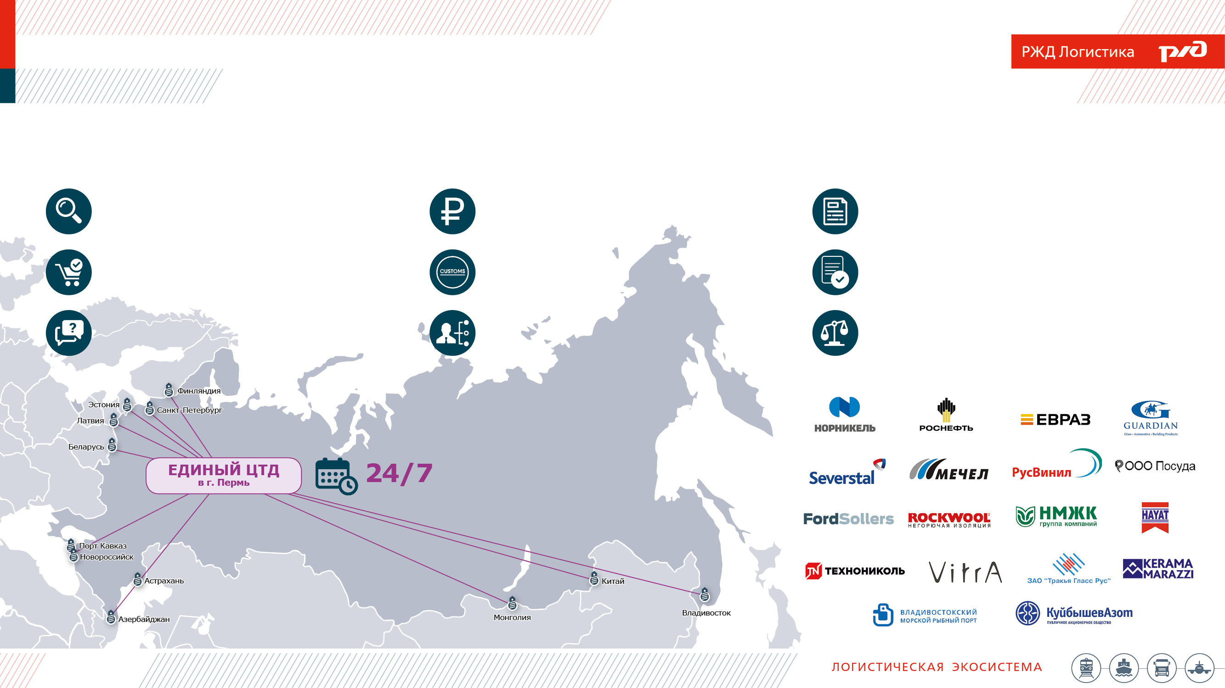
ТАМОЖЕННОЕ ОФОРМЛЕНИЕ
АО «РЖД Логистика» включено в РЕЕСТР ТАМОЖЕННЫХ ПРЕДСТАВИТЕЛЕЙ (запись в Реестре 1591 от 28.04.2023 г.)
НАШИ УСЛУГИ
Анализ внешнеторговой документации
на соответствие требованиям таможенного законодательства
Использование специализированного программного средства «АС_Логистика» для упрощения таможенных операций
Оформление таможенных деклараций на товары, перемещаемые всеми видами транспорта
Помещение товаров
под таможенные процедуры
Участие в фактическом таможенном контроле (таможенные осмотры и досмотры)
Получение разрешительной документации и классификационных решений РТУ И ФТС России
Консультации для подтверждения таможенной стоимости и классификационного кода
Открытие и оперативное сопровождение ВЗТК, СВХ, ТС, УЭО
Правовая помощь в прохождении таможенных проверок и оспаривания решений таможенных органов
НАМ ДОВЕРЯЮТ
21

Slide 11

107078, г. Москва, ул. Маши Порываевой, д. 34, блок 1 Тел. +7 (495) 988 68 68
Факс +7 (495) 748 32 32
Единый информационный центр 24/7

